Slide 1
EL PAPEL DE LA ANGIOTOMOGRAFÍA COMPUTERIZADA (ANGIO-TC) EN EL PRONÓSTICO DEL TEP AGUDO Y SU CORRELACIÓN CON MARCADORES CLÍNICOS Y ANALÍTICOS
M. Dávila Cabanillas, L. Simón Alonso, N. Vega Dombidau, M. Sanz Flores, B. Barragán Pérez, M. Torres González
Servicio de Neumología. Complejo Hospitalario Universitario de Cáceres
INTRODUCCIÓN
OBJETIVO
Características epidemiológicas, clínicas y radiológicas de los pacientes diagnosticados de TEP
Relación entre la localización del TEP en angio-TAC y la gravedad clínica (ESC), así como su vinculación con biomarcadores
Antigo-TAC torácica:
Diagnóstico del TEP
Herramienta pronóstica en la fase aguda
MATERIAL Y MÉTODOS
Estudio transversal, observacional y retrospectivo sobre 72 pacientes. Análisis descriptivo, de correlación y explicativo de las distintas variables. SSPP Statistics 23.

Slide 2
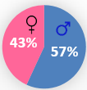
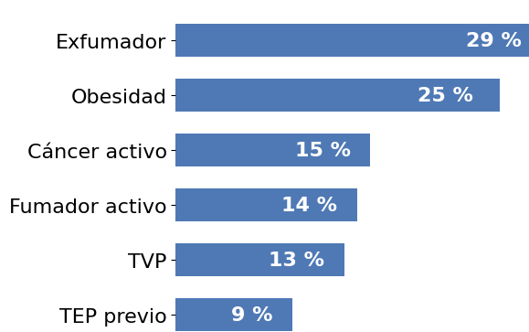
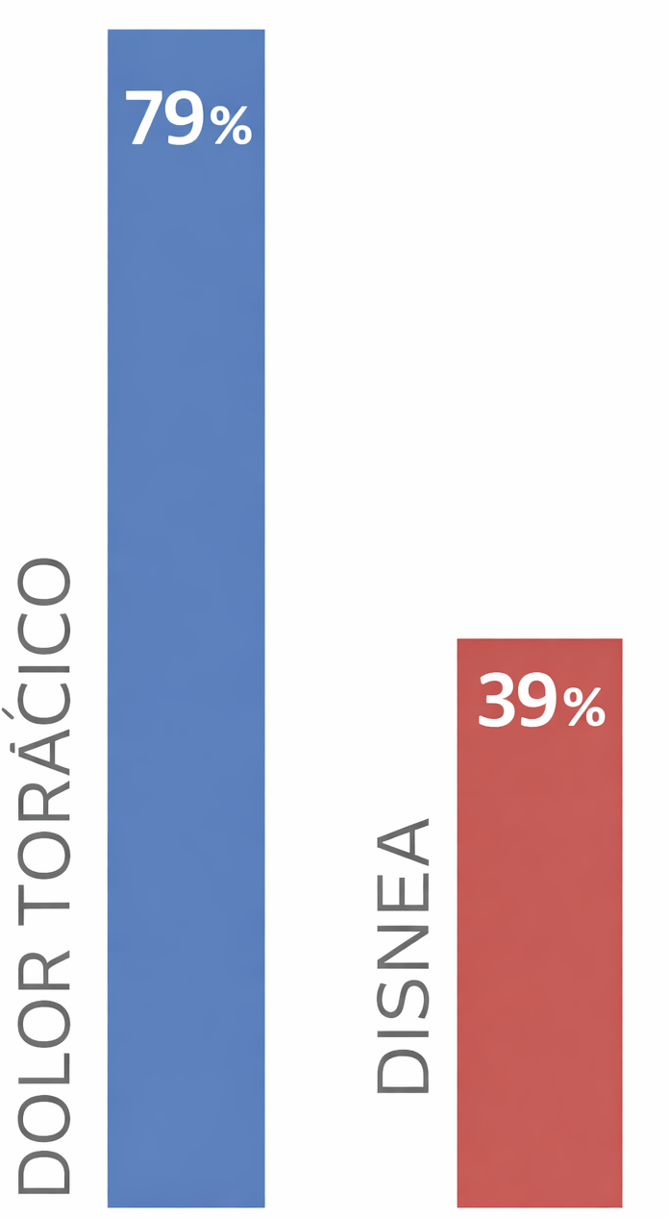
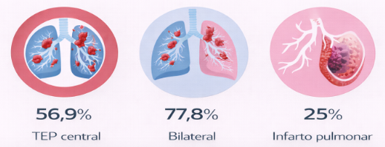
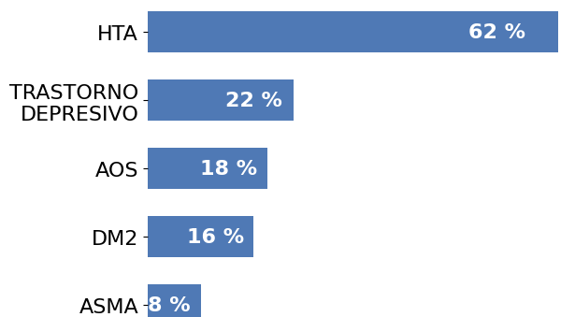
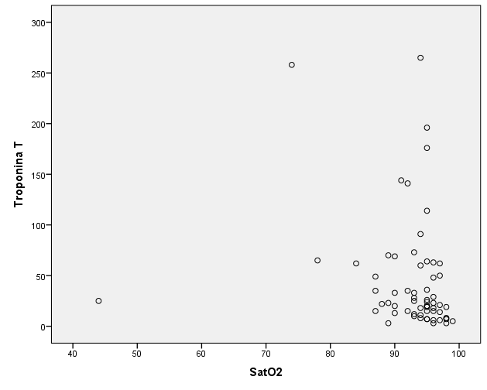
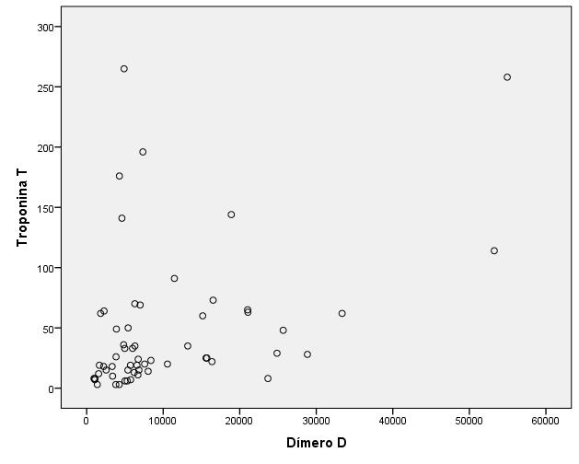
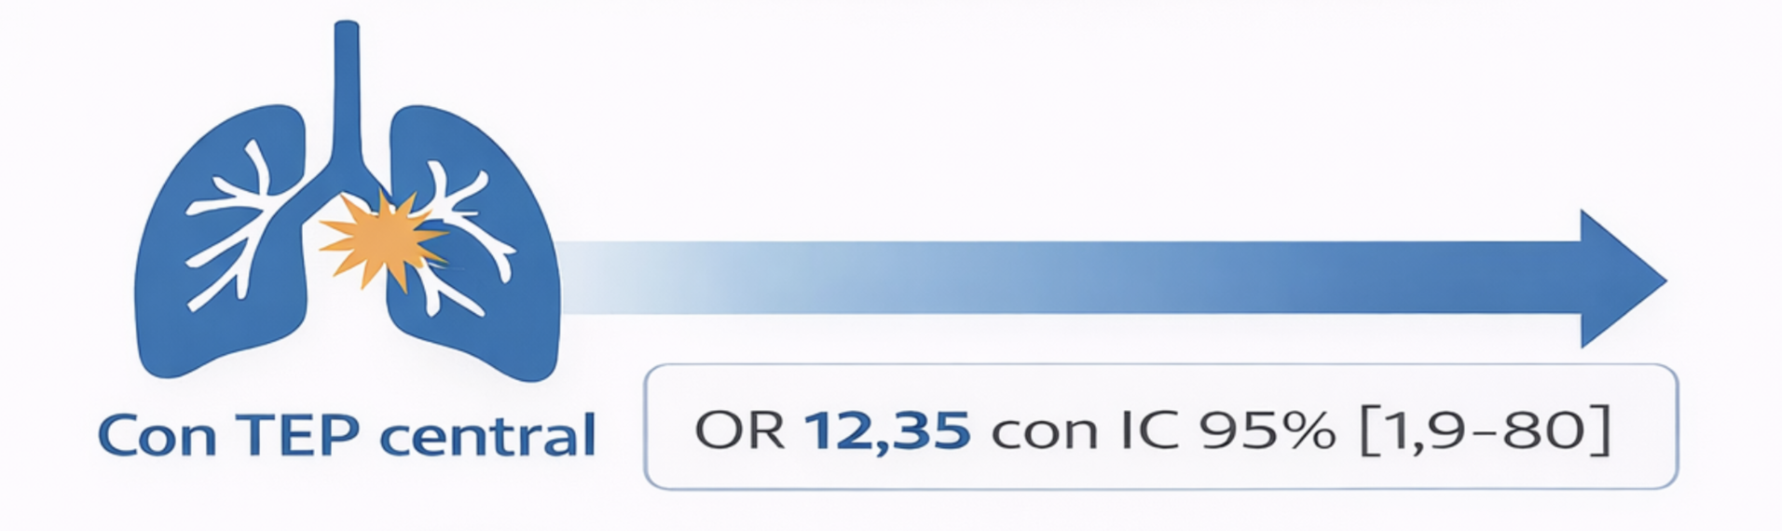
RESULTADOS
Factores de riesgo
Comorbilidades
Síntomas
Localización
Variable | TEP bilateral
FC | ⇑rho=.249
Dímero D | ⇑rho=.249
proBNP | ⇑rho=.345
TnT | ⇑rho=.430
SatO2 | ⇓rho=-.373
rho(61)= –.367
p=.003
rho(61) = .437
p=.001
RIESGO DE PUNTUACIÓN PRONÓSTICA ELEVADA
12,35
Más probabilidades de puntuar más grave en la escala pronóstica ESC
CONCLUSIÓN
El TEP central identifica pacientes con mayor gravedad, reforzando el papel pronóstico del TAC en la evaluación inicial.

